Slide 1

Báo cáo bài tập môn Lập trình hướng đối tượng
Chủ đề: Ứng dụng quản lý thư viện

Slide 2

Giới thiệu
Ứng dụng quản lý thư viện trong môi trường trường học là một công cụ hiện đại và hiệu quả, giúp giáo viên và sinh viên dễ dàng truy cập và tận dụng tài nguyên học thuật. Thông qua giao diện thân thiện và tính năng thông minh, nó không chỉ tối ưu hóa quá trình quản lý sách mà còn cung cấp một trải nghiệm người dùng thú vị và tiện lợi.

Slide 3

Công nghệ sử dụng
Back end: Java (Spring Boot)
Thư viện: Jbcrypt: mã hóa mật khẩu
Front End: Android (Kotlin)
Xây dựng trên mô hình MVVM (Model, View, ViewModel)
Thư viện sử dụng:
Coroutines : quản lý thread
Retrofit : hỗ trợ call api
Glide: thư viện giúp load ảnh từ internet
Dagger 2-Hilt : thư viện giúp quản lý DI (dependency injection)
Kapt: xử lý các anotation
Firebase: cloud giúp lưu trữ các hình ảnh
LiveData: quản lý và quan sát dữ liệu trên một chuỗi thời gian

Slide 4
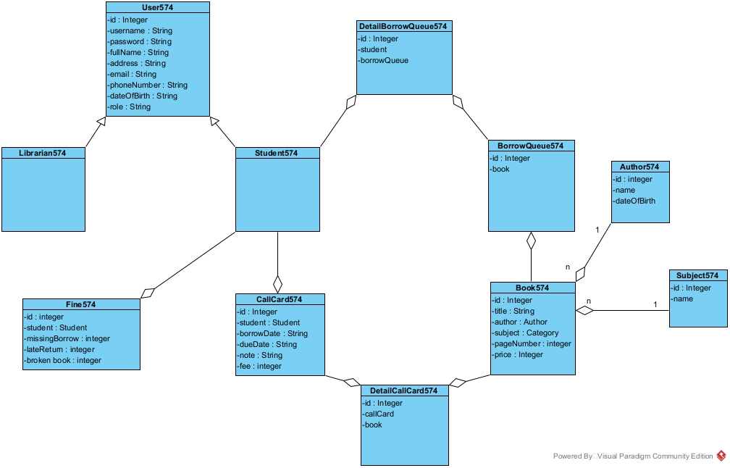
Sơ đồ lớp hệ thống

Slide 5
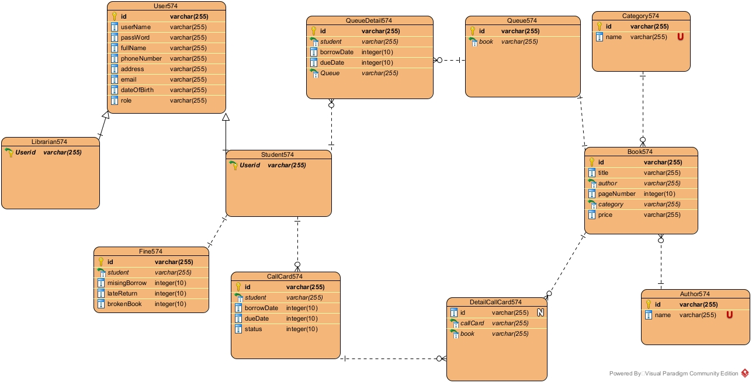
Thiết kế database

Slide 6
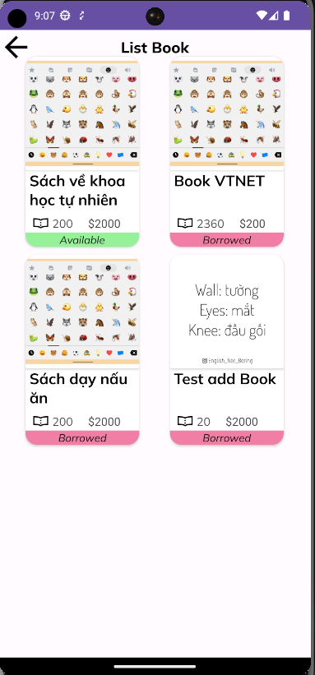
Chức Năng Cơ Bản
Tra Cứu và Mượn Sách
Tìm kiếm nhanh chóng sách thông qua tiêu đề, tác giả hoặc danh mục.
Đặt lịch hẹn mượn sách để tránh xếp hàng và tiết kiệm thời gian

Slide 7
Quản Lý Người Dùng
Tạo tài khoản cá nhân cho sinh viên và có thể chỉnh sửa.
Theo dõi lịch sử mượn trả sách của từng người dùng.

Slide 8
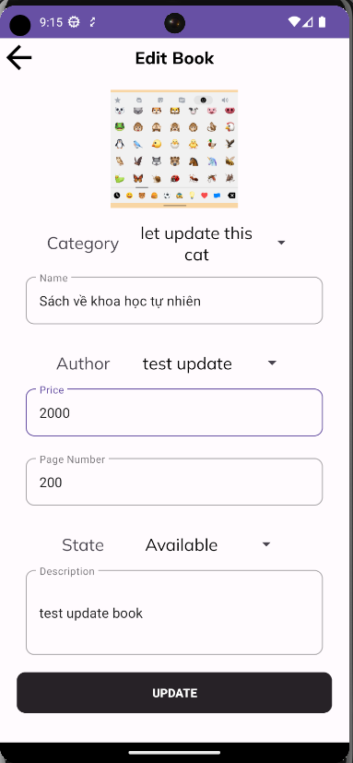
Quản lý thông tin sách
Chỉnh sửa thông tin sách
Quản lý theo danh mục, thể loại
Quản lý thông tin tác giả
Quản lý trạng thái của sách

Slide 9
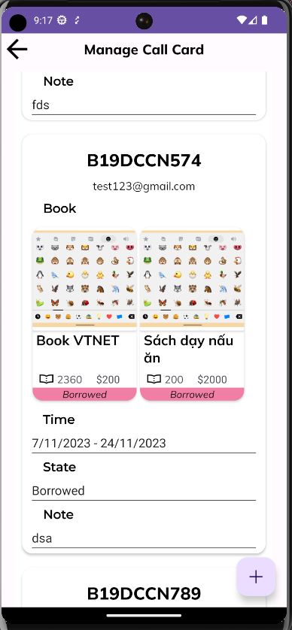
Quản lý thông tin thẻ mượn trả
Quản lý thông tin người mượn, trạng thái thẻ, số lượng sách, thời gian mượn trả

Slide 10

Định hướng phát triển
Ứng dụng không chỉ tập trung vào việc quản lý sách mà còn có thể mở rộng chức năng để tích hợp các tài nguyên trực tuyến, bài giảng điện tử và các hoạt động ngoại khóa để tạo ra một không gian học thuật toàn diện.

